Slide 1




TRƯỜNG TIỂU HỌC HẢI ĐÔNG
CHÀO MỪNG QUÝ THẦY CÔ
VỀ DỰ GIỜ THĂM LỚP
Môn Tiếng Việt lớp 3
BÀI 17: ĐỒ ĐẠC TRONG NHÀ (T3)
Giáo viên: Phạm Thị Nguyên
Lớp: 3C

Slide 2


Slide 3
Thứ ba ngày 07 tháng 11 năm 2023
Tiếng Việt
Bài 17: ĐỒ ĐẠC TRONG NHÀ (T3)
1. Nghe – Viết
Em yêu đồ đạc trong nhà Cùng em trò chuyện như là bạn thân. Cái bàn kể chuyện rừng xanh Quạt nan mang đến gió lành trời xa.
Đồng hồ giọng nói thiết tha Nhắc em ngày tháng thường là trôi mau. Ngọn đèn sáng giữa trời khuya Như ngôi sao nhỏ gọi về niềm vui.
Phan Thị Thanh Nhàn
trò chuyện
rừng xanh
Quạt nan
gió lành
thiết tha
trôi mau
trời khuya

Slide 4
Thứ ba ngày 07 tháng 11 năm 2023
Tiếng Việt
Bài 17: ĐỒ ĐẠC TRONG NHÀ (T3)
1. Nghe – Viết
*Viết từ khó:
trò chuyện, rừng xanh, quạt nan, thiết tha, trời khuya.

Slide 5
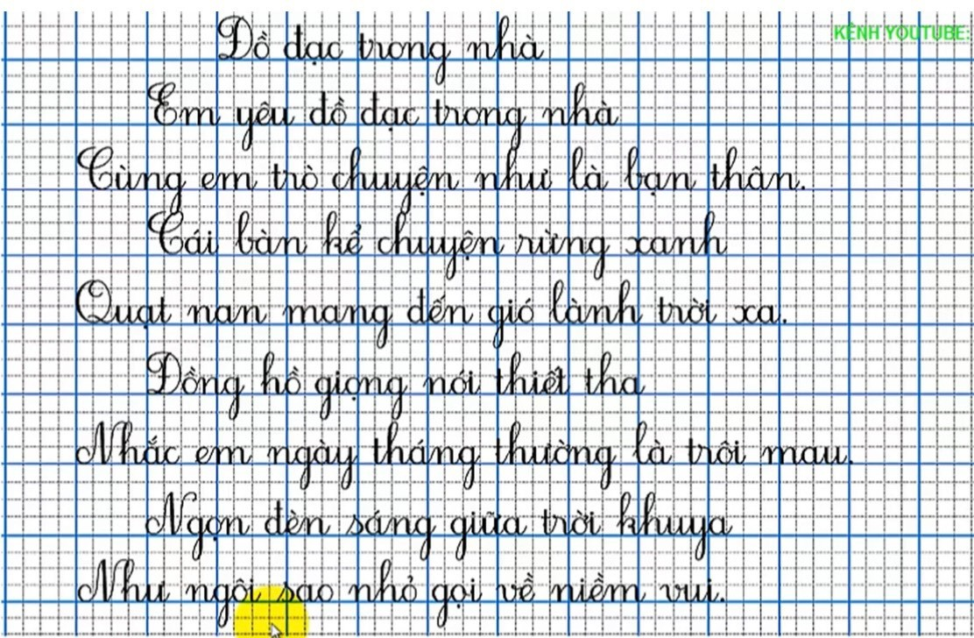

Slide 6
Thứ ba ngày 07 tháng 11 năm 2023
Tiếng Việt
Bài 17: ĐỒ ĐẠC TRONG NHÀ (T3)
1. Nghe – Viết

Slide 7
Thứ ba ngày 07 tháng 11 năm 2023
Tiếng Việt
Bài 17: ĐỒ ĐẠC TRONG NHÀ (T3)
1. Nghe – Viết
*Đổi vở, soát lỗi cho nhau
Hai bạn trong bàn đổi vở và soát lỗi cho nhau.

Slide 8
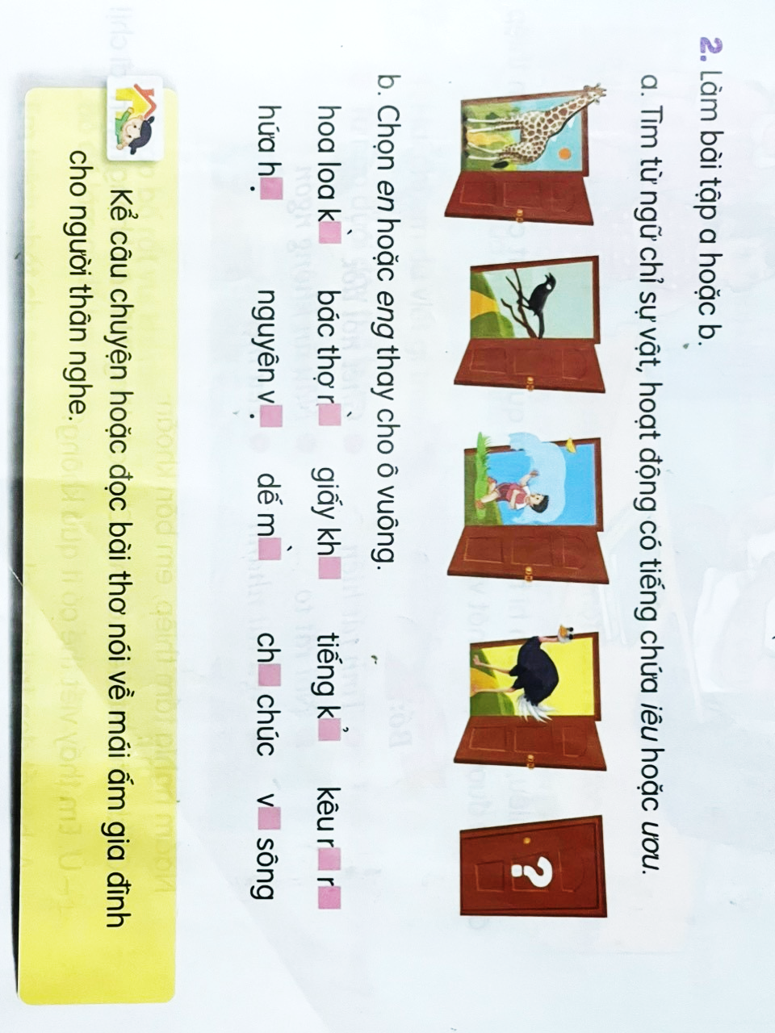
Thứ ba ngày 07 tháng 11 năm 2023
Tiếng Việt
Bài 17: ĐỒ ĐẠC TRONG NHÀ (T3)

Slide 9
Thứ ba ngày 07 tháng 11 năm 2023
Tiếng Việt
Bài 17: ĐỒ ĐẠC TRONG NHÀ (T3)
2. Làm bài tập a hoặc b
b) Chọn en hoặc eng thay cho ô vuông
hoa loa kèn bác thợ rèn giấy khen tiếng kèn kêu reng reng
hứa hẹn nguyên vẹn dế mèn chen chúc ven sông

Slide 10
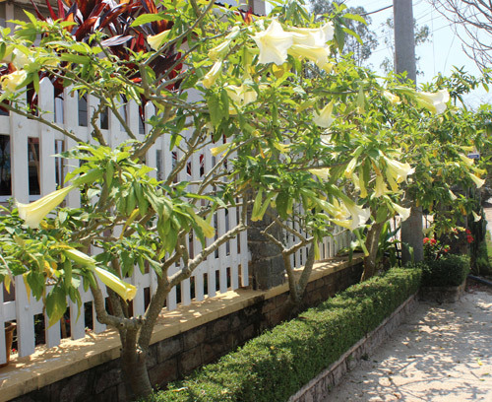
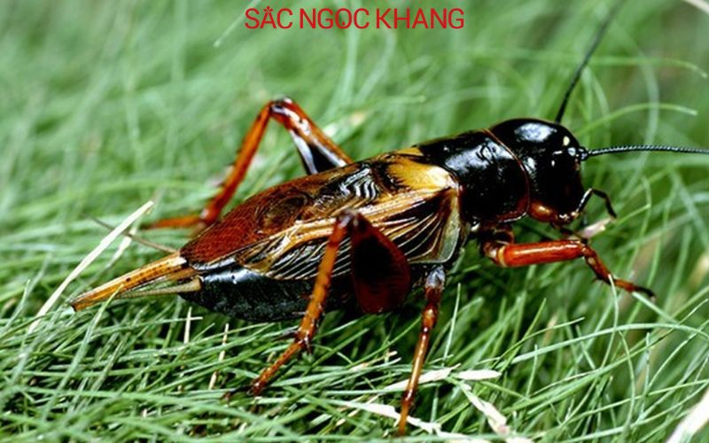
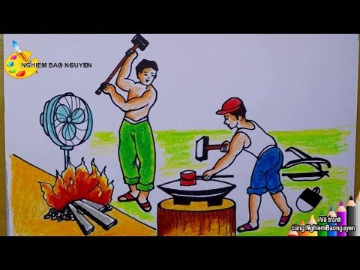
dế mèn
hoa loa kèn
bác thợ rèn

Slide 11
Thứ ba ngày 07 tháng 11 năm 2023
Tiếng Việt
Bài 17: ĐỒ ĐẠC TRONG NHÀ (T3)
1. Nghe – Viết
2. Làm bài tập a hoặc b
b) Chọn en hoặc eng thay cho ô vuông
hoa loa kèn bác thợ rèn giấy khen tiếng kèn kêu reng reng
hứa hẹn nguyên vẹn dế mèn chen chúc ven sông
Vận dụng: Kể câu chuyện hoặc đọc bài thơ nói về mái mấm gia đình cho người thân nghe

Slide 12

XIN CHÂN THÀNH CẢM ƠN
QUÝ THẦY CÔ GIÁO VÀ CÁC EM
Notes:
12

